Slide 1

《感知音乐中的速度（二）》
——管弦乐曲《乌龟》
选自花城版小学三年级上册
17级音教2班 陈雪妍

Slide 2

请听乐曲一
热情奔放
缓慢坚定

Slide 3
请听乐曲二
请用一种动物来形容这首乐曲的速度

Slide 4
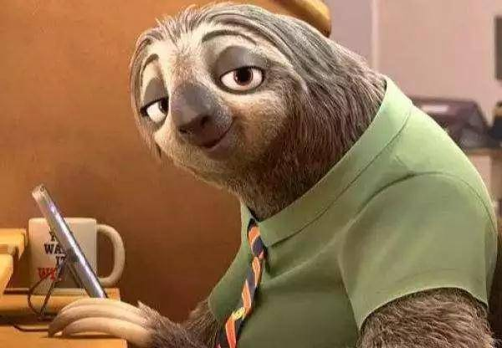


Slide 5
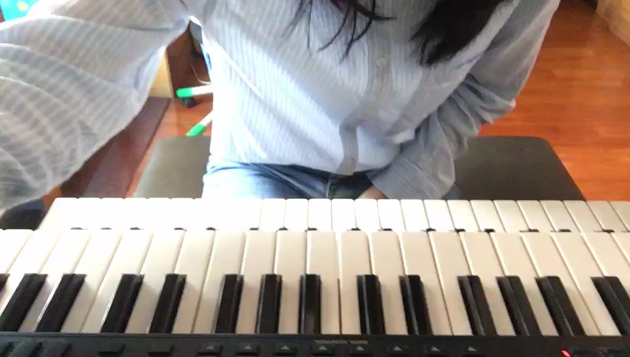
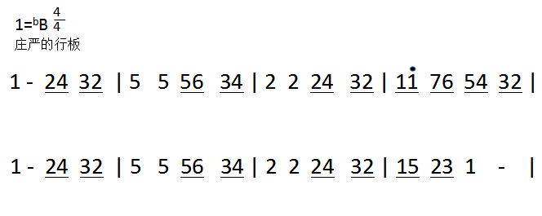

管弦乐曲《乌龟》的主题旋律

Slide 6
管弦乐曲《乌龟》的主题旋律
1=^{b}B
庄严的行板
4—4
1 - 24 32 | 5 5 56 34 | 2 2 24 32 | 11 76 54 32 |
1 - 24 32 | 5 5 56 34 | 2 2 24 32 | 15 23 1 - |

Slide 7
管弦乐曲《乌龟》的主题旋律
“同头异尾”
1=^{b}B
庄严的行板
4—4
1 - 24 32 | 5 5 56 34 | 2 2 24 32 | 11 76 54 32 |
1 - 24 32 | 5 5 56 34 | 2 2 24 32 | 15 23 1 - |

Slide 8
管弦乐曲《乌龟》的主题旋律
“同头异尾”
1=^{b}B
庄严的行板
4—4
1 - 24 32 | 5 5 56 34 | 2 2 24 32 | 11 76 54 32 |
1 - 24 32 | 5 5 56 34 | 2 2 24 32 | 15 23 1 - |

Slide 9
管弦乐曲《乌龟》的主题旋律
“同头异尾”
1=^{b}B
庄严的行板
4—4
1 - 24 32 | 5 5 56 34 | 2 2 24 32 | 11 76 54 32 |
1 - 24 32 | 5 5 56 34 | 2 2 24 32 | 15 23 1 - |

Slide 10
管弦乐曲《乌龟》
选自《动物狂欢节》——[法]圣-桑 曲
这首《乌龟》是取用歌剧《地狱中的奥菲欧》序曲中的一段活泼快速的康康舞旋律进行改编而成的。

Slide 12
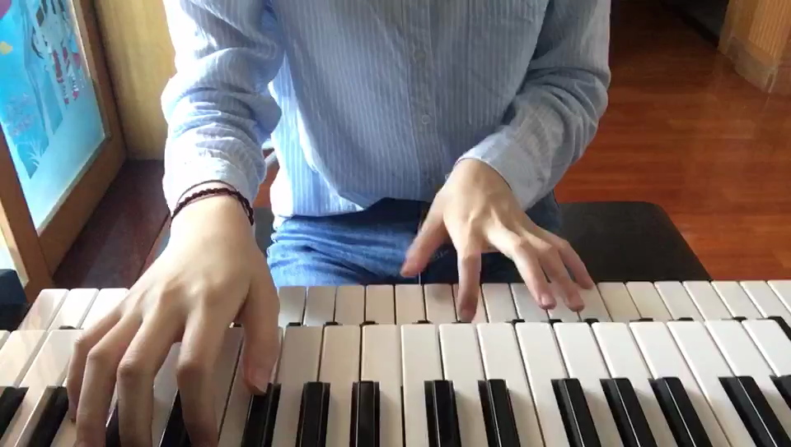
速度
音乐形象
？
节奏型

Slide 13
THANKS!
同学们，再见啦！

